Slide 1
D-Hope bookshop
전수지

Slide 2
목차
소스 구조
페이지 기능 및 뷰어 설정
필요 dependency
ERD
변수
오류 해결
table 설계
화면 설계

Slide 3
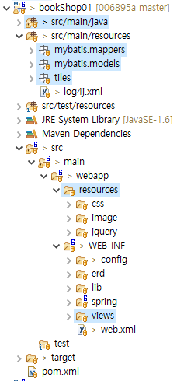
소스 구조
쇼핑몰 소스 패키지
마이바티스, 타일즈 기능
스타일 시트, 이미지, 제이쿼리 기능
JSP

Slide 4
페이지 기능 및 뷰어 설정
기능 | 세부 기능 | 뷰어(타일즈 설정)
메인 페이지 | 메인 페이지 | tiles_main
 | 빠른 메뉴
회원 기능 | 로그인 | tiles_member
 | 회원 가입
 | 상품 검색
상품 기능 | 상품 검색 | tiles_goods
장바구니 기능 | 장바구니 상품 조회 | tiles_cart
 | 장바구니 상품 추가
 | 장바구니 상품 수정
 | 장바구니 상품 삭제

Slide 5
기능 | 세부 기능 | 뷰어(타일즈 설정)
주문 기능 | 상품 주문 | tiles_order
 | 주문 상품 조회
 | 주문 상품 취소
마이페이지 기능 | 마이페이지 메인 | tiles_mypage
 | 주문 내역 리스트 조회
 | 주문 내역 상세
 | 회원 정보 상세
 | 회원 정보 수정
 | 회원 탈퇴

Slide 6
기능 | 세부 기능 |  | 뷰어 (타일즈) 설정
관리자 기능 | 상품 관리 | 상품 정보 등록 | tiles_admin_goods
 |  | 상품 이미지 추가
 |  | 상품 정보 조회
 |  | 상품 정보 수정
 | 주문 관리 | 주문 조회 | tiles_admin_order
 |  | 주문 수정
 |  | 주문 취소
 | 회원 관리 | 회원정보 조회 | tiles_admin_member
 |  | 회원정보 수정
 |  | 회원정보 삭제 (회원탈퇴)

Slide 7
기능 | 세부 기능 |  | 뷰어 (타일즈) 설정
공통 기능 | 화면 (타일즈) | 퀵메뉴 | quickMenu
 |  | 상품 | tiles_goods
 |  | 회원 | tiles_member
 |  | 마이페이지 | tiles_mypage
 |  | 주문 | tiles_order
 |  | 관리자 상품 관리 | tiles_admin_goods
 |  | 관리자 회원 관리 | tiles_admin_member
 |  | 관리자 주문 관리 | tiles_admin_order
 |  | 장바구니 | tiles_cart
 |  | 메인 | tiles_main
 | 파일
 | 베이스
 | 인터셉터 | 뷰이름 가져오기
 | 로그

Slide 8
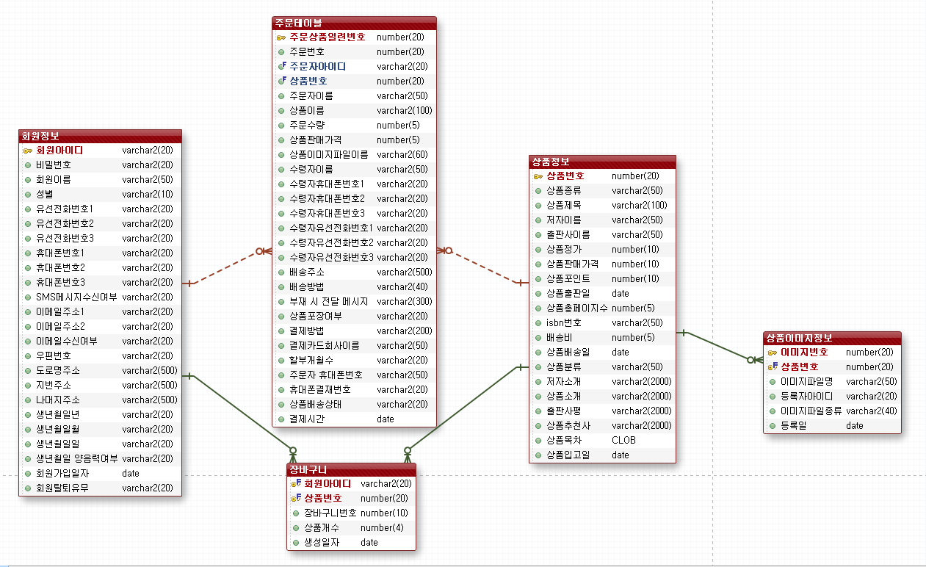
ERD

Slide 9
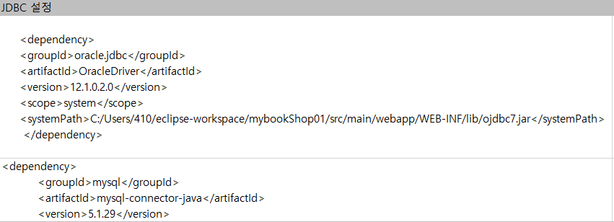
사용 dependency

Slide 10
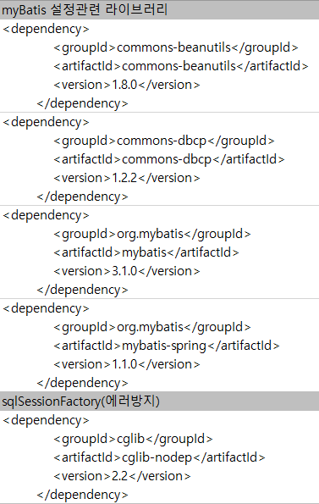
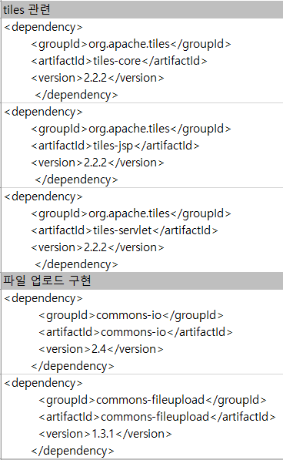

Slide 11
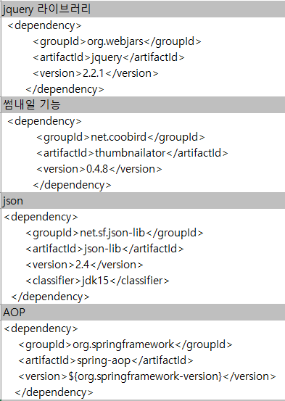
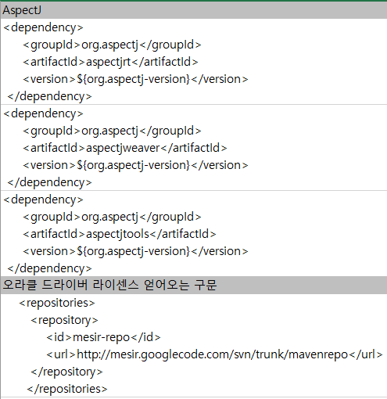

Slide 15
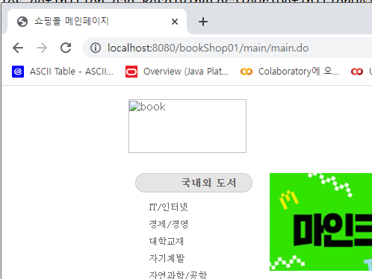

오류
이미지 나오지 않는 현상

Slide 16
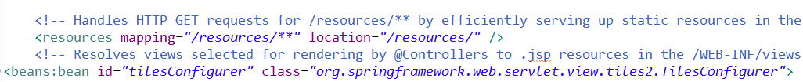
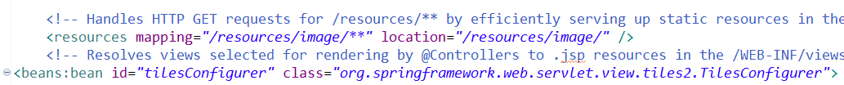
해결 방법

Slide 19
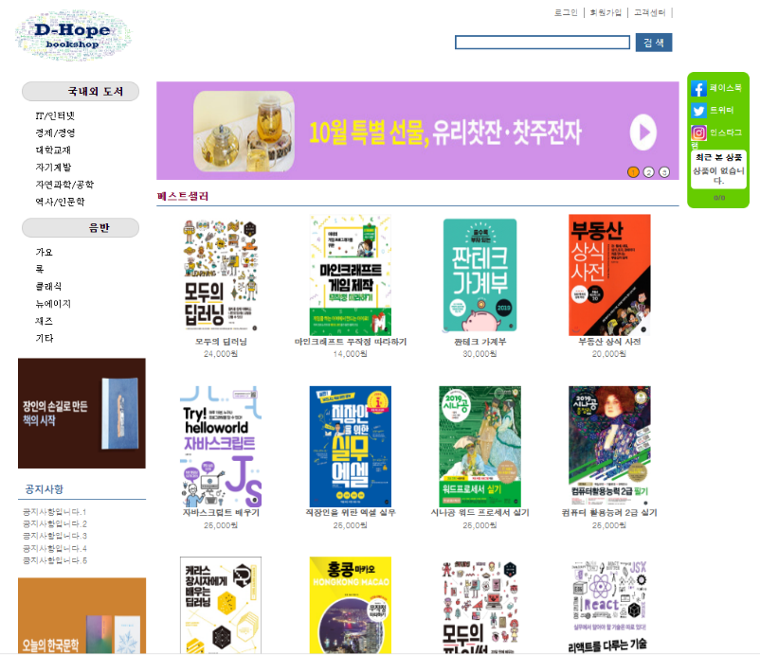
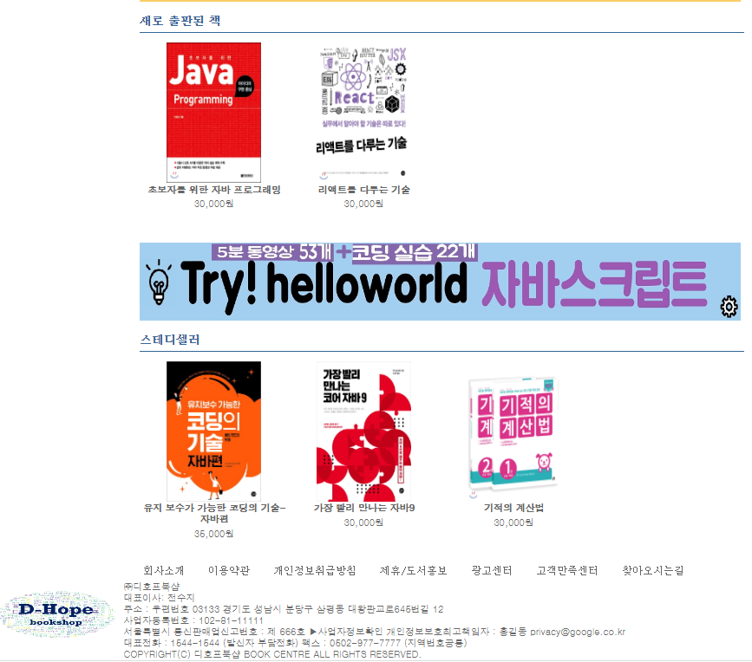
화면 설계

